Slide 1
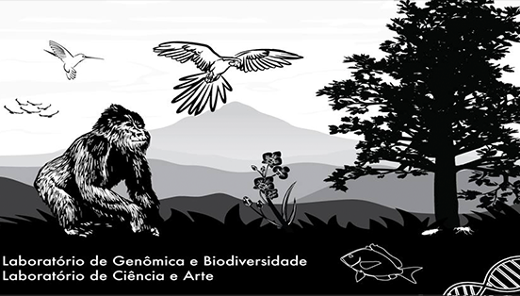


LOW-BUDGET SCIENCE AND THE PRODUCTION OF COMPLETE AND NEARLY-COMPLETE MITOGENOMES OF TEMNOTHORAX ANTS USING PUBLIC DATA
Gabriel Alves Vieira & Francisco Prosdocimi
Laboratório de Genômica e Biodiversidade
Instituto de Bioquímica Médica Leopoldo de Meis
Universidade Federal do Rio de Janeiro
Notes:
1

Slide 2

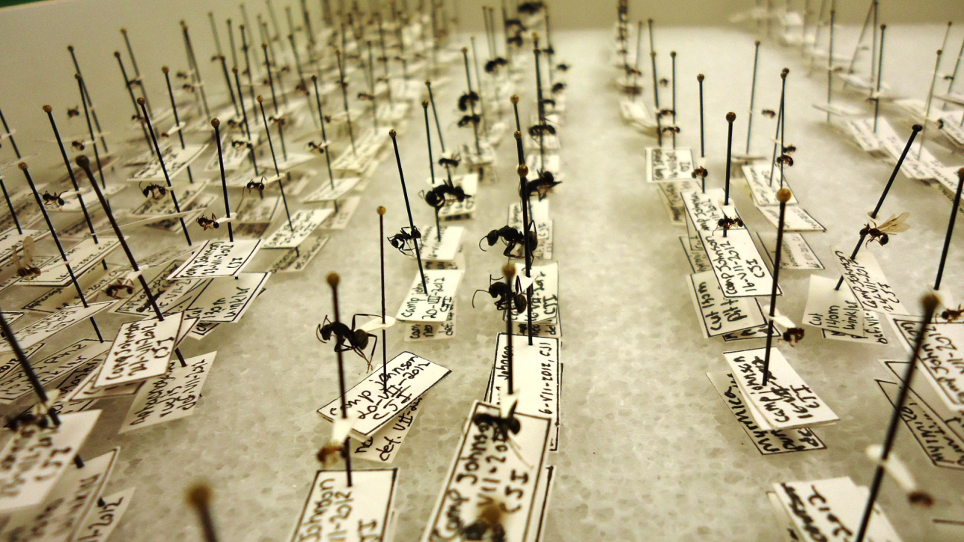
Introduction
NGS and public data
Sequence Read Archive (SRA)
Public data and mitogenomics
Formicidae and Temnothorax

Slide 3
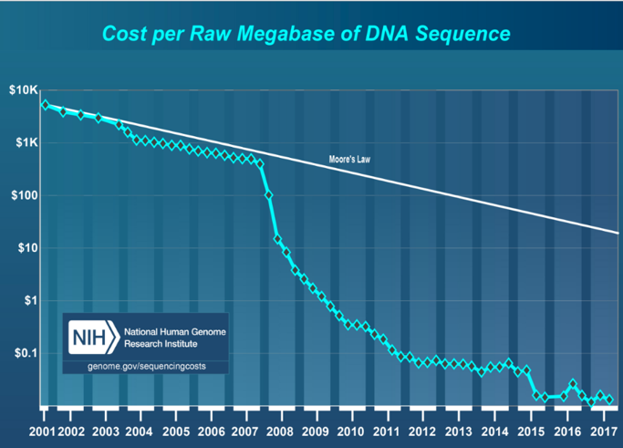
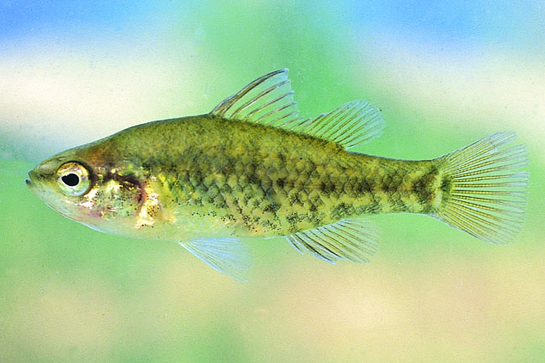

NGS and public data
Next-Generation Sequencing (NGS)
↑ genomic data produced
↓ cost per sequenced base
Journals: Incentivates raw data publication
Reproducibility
Growth of public sequencing databases
Notes:
3

Slide 4
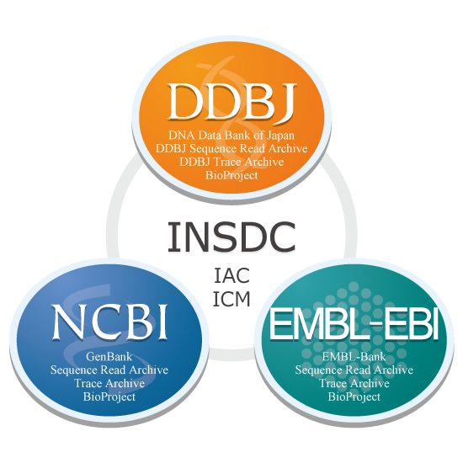

Sequence Read Archive (SRA)
Part of an international colaboration (INSDC)
3 databases:
SRA: NCBI Sequence Read Archive
ERA: EBI Sequence Read Archive
DRA: DDBJ Sequence Read Archive
Synchronized
Several types of sequencing data:
DNA-seq; Bisulfite-seq; RNA-seq...
Enormous potential for “recycling”
Scientific advances at low costs
Notes:
4

Slide 5

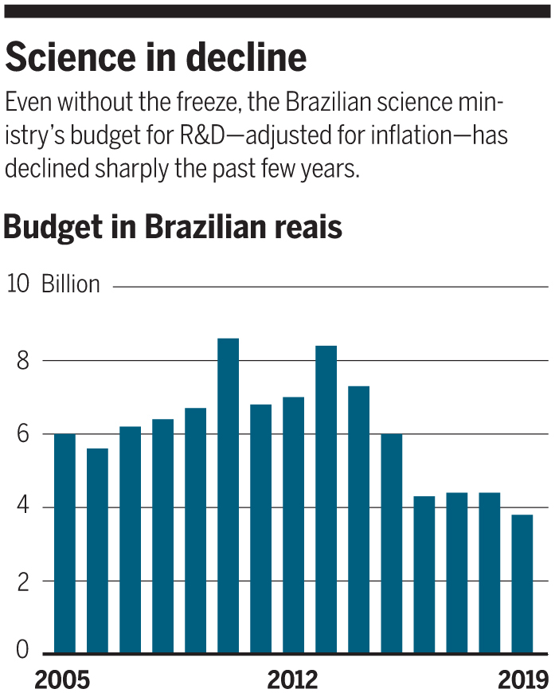
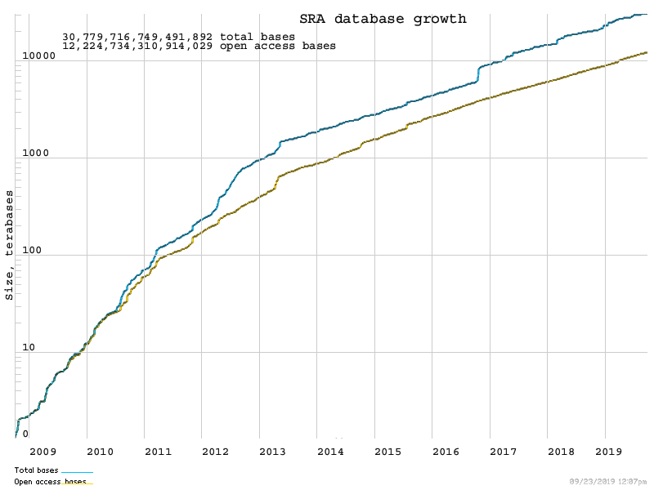
Brazil: ↓ Scientific funding
↑ Public sequencing data
How can these datasets foster new research?

Slide 6
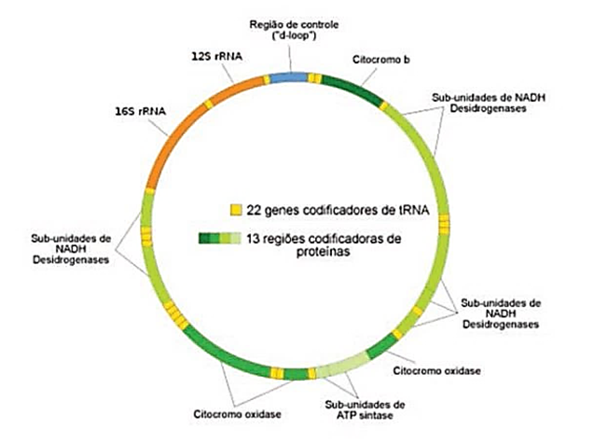
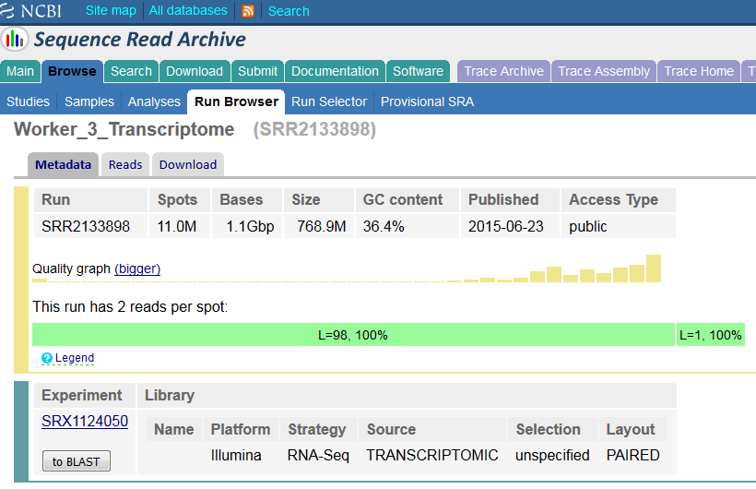
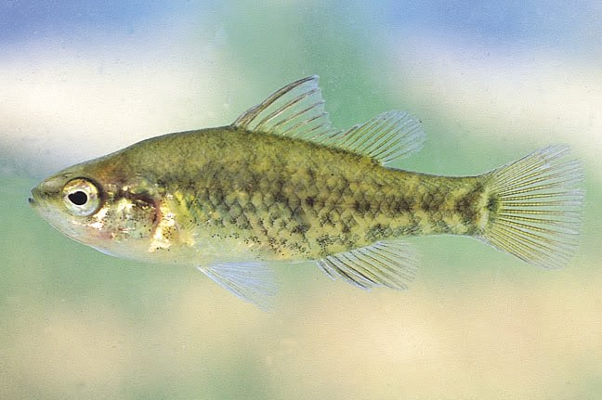
Public data and mitogenomics
Data used to answer a specific question
Not related to the mitogenome
Sequencing
Mitochondrial sequences often present
1 in each 200-1000 sequences is mitochondrial
Many species with public data available and no mitogenome published
This data could be used to assemble the mitogenome
Phylogenetics (Krzemińska et al., 2017)
Phylogeography (Fields et al., 2018)
Populational genetics (Kilinç et al., 2018)
Conservation (Rosel et al., 2017)
Notes:
6
6

Slide 7
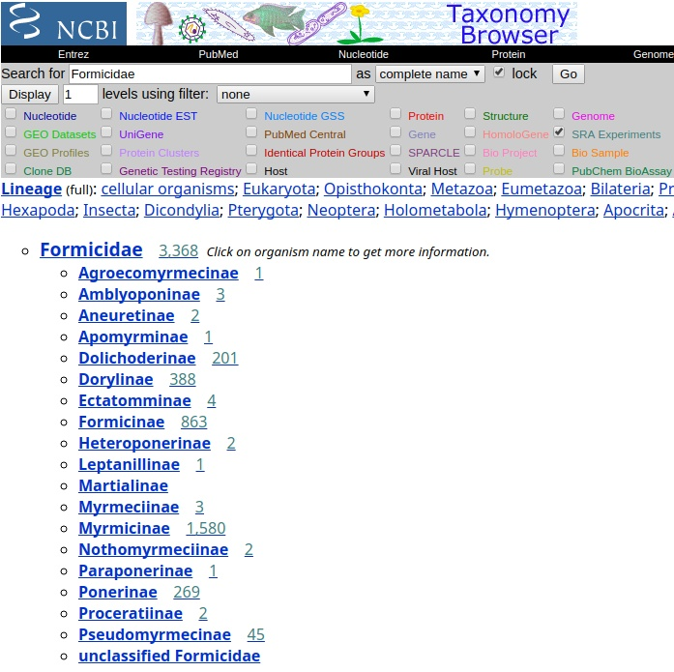
Ants (Hymenoptera: Formicidae)
More than 13000 spp.
Huge amount of genomic sequencing data for the clade
≈ 3.91 Terabytes
35 complete mitogenomes
Why not use this data?
Notes:
7

Slide 8
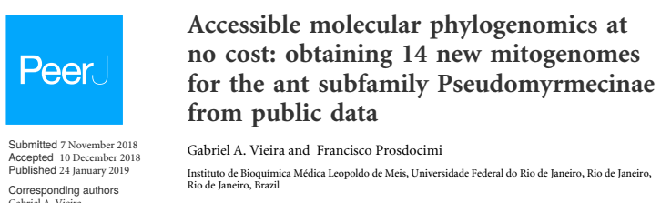
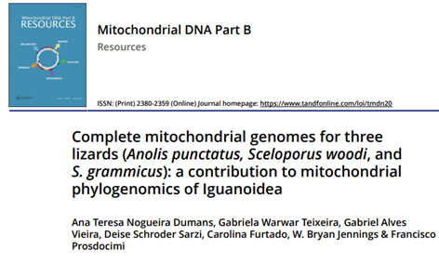

Slide 9
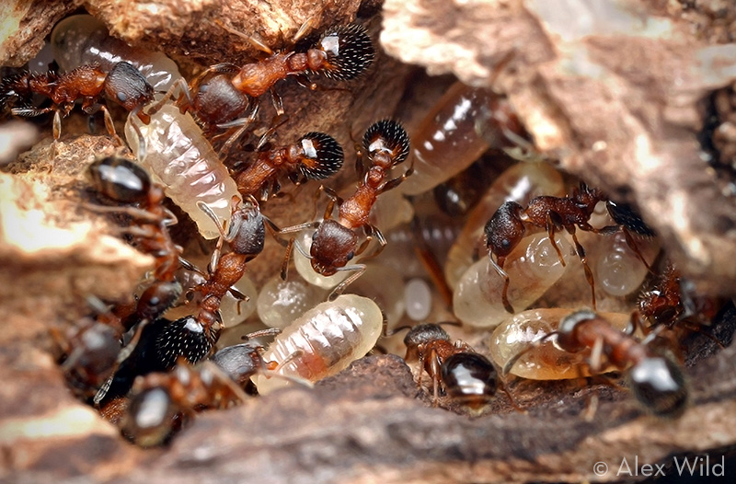
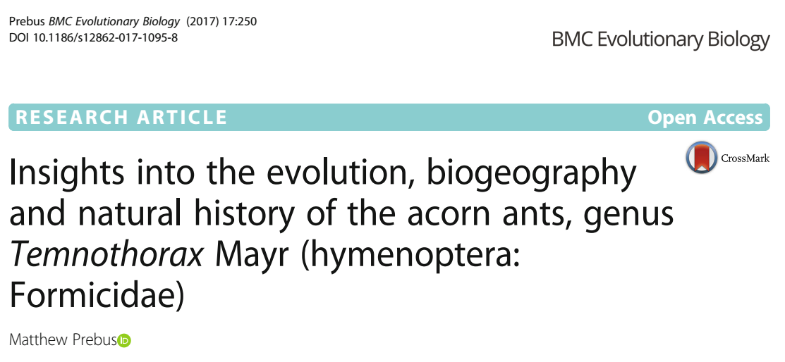
Temnothorax spp. – Myrmicinae subfamily
Highly diverse - 408 spp. (AntCat)
Unclear taxonomy and evolution
Model organism – Social insects
Ecology (Blatrix & Herbers, 2003)
Beahviour (Charbonneau et al. 2015)
No mitogenome described
Prebus (2017)
UCE Datasets:
37 Temnothorax spp.
13 outgroups

Slide 10
Objectives
Demonstrate the feasibility of obtaining mitochondrial genomes from SRA public datasets
Analyze these sequences in order to shed light on Temnothorax mitochondrial evolution and phylogeny

Slide 11
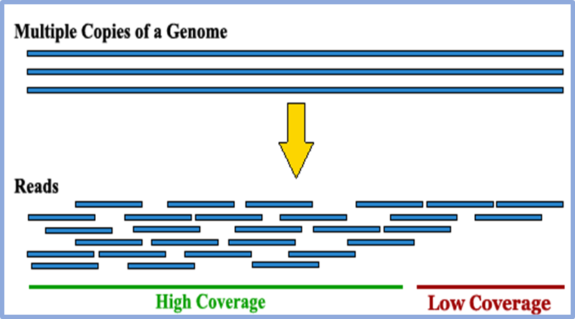
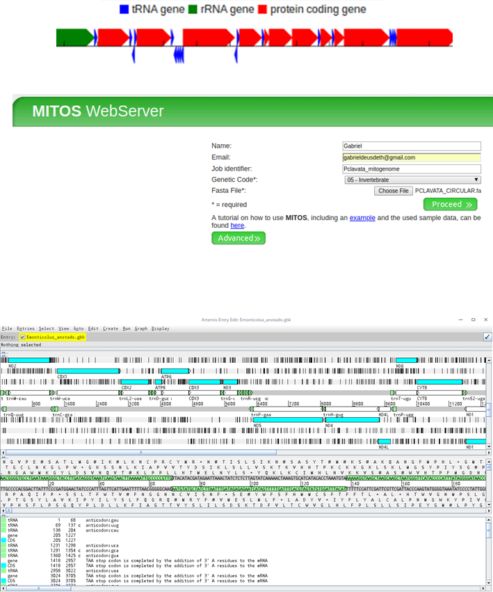
Material and Methods
Downloaded data from ERA (SRA file format)
Converted data to fastq
Assembly
NOVOPlasty (primary assembly)
MITObim (close gaps and refine assembly)
Assembly check: TABLET
Coverage
How many sequences corroborates the assembly
Circularization
Anotation:
Identification of specific regions in a genome (Ex. Genes)
Automatic: MITOS Web Server
Manual: Artemis (NOT FINISHED)
Notes:
Para gerar predições de genes na montagem de scaffolds do papagaio-de-fronte-azul com base em primeiros princípios, ou ab initio, foi utilizado o AUGUSTUS [65], um preditor de genes ab initio que aprende a identificar genes com base na semelhança estrutural com genes fornecidos em um conjunto de treinamento. Usamos o SABIA [66], um pipeline de anotação automática, para anotar todas as predições de genes com uma janela aberta de leitura (ORF) válida, tendo em conta resultados de BLAST com similaridade com sequências em vários bancos de dados.

Slide 12
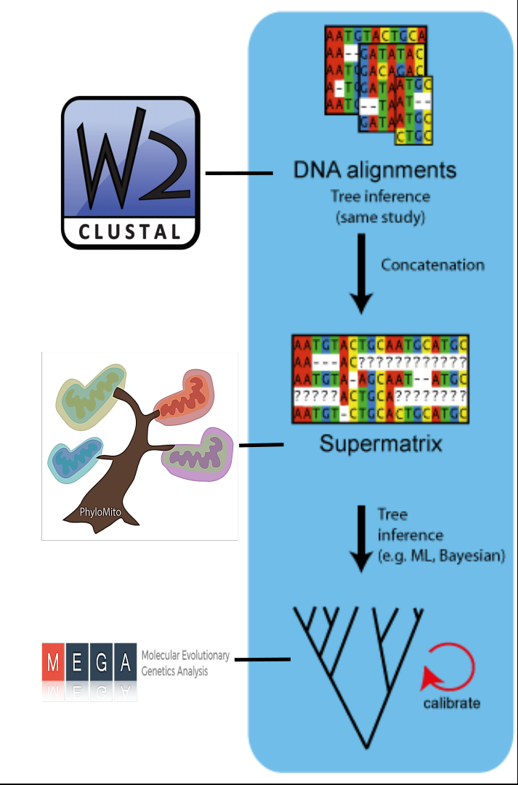

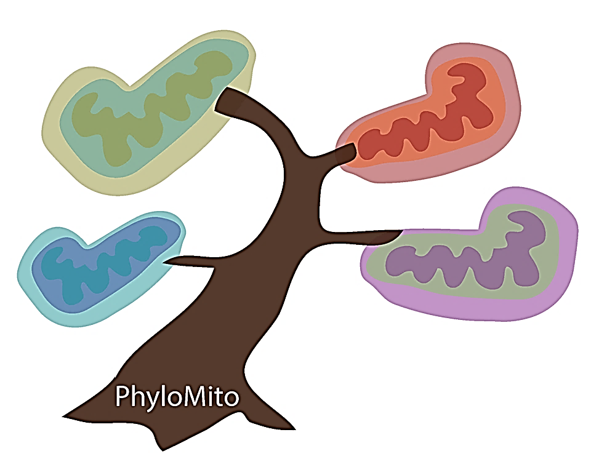

Phylogenomics
Mitogenomes:
Temnothorax spp.
Ants previously described
Outgroups (bees)
Supermatrix:
13 protein-coding genes
Aligned and concatenated
Phylogenomics inference:
Neighbor Joining
Ressampling: Bootstrap (1000 replicates)
Notes:
12

Slide 13
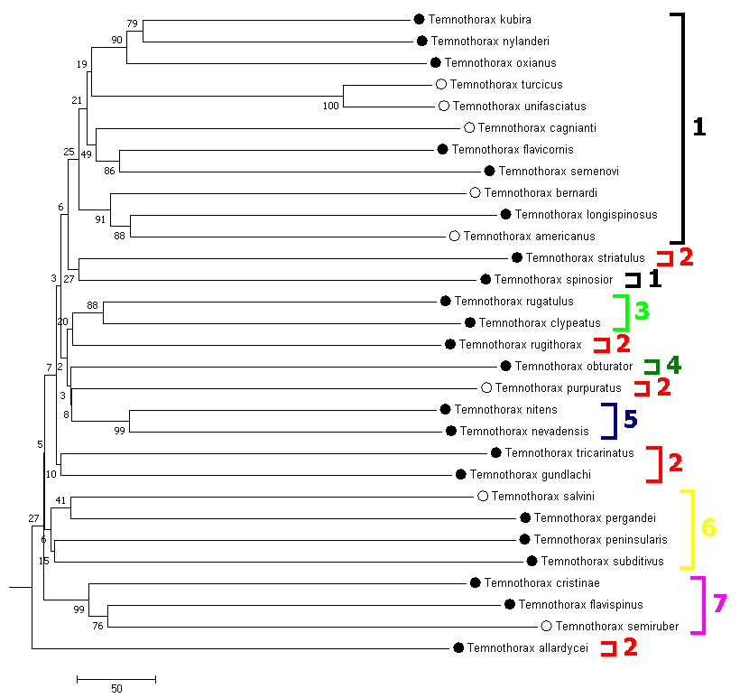
Results
Temnothorax spp.:
30 mitogenomes
22 complete
8 partial (nearly complete)
Monophyletic genus
Highly supported
Basal nodes
Low bootstrap support
Paraphyly
2 out of 7 clades
Mitogenomes:
● Complete
○ Partial
Clades:
1 - Palearctic* 5 – andrei
2 – sallei * 6 – salvini
3 – rugatulus 7 – rottenbergi
4 – obturator

Slide 14
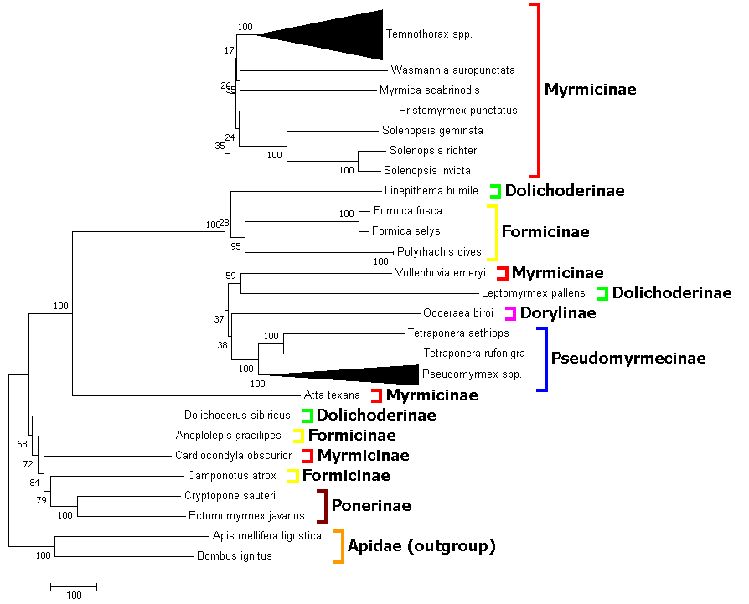
Results
Formicidae Tree:
Monophyletic clades
Pseudomyrmecinae
Ponerinae
All genera
100% BS support
Low bootstrap values
Myrmicinae nodes

Slide 15

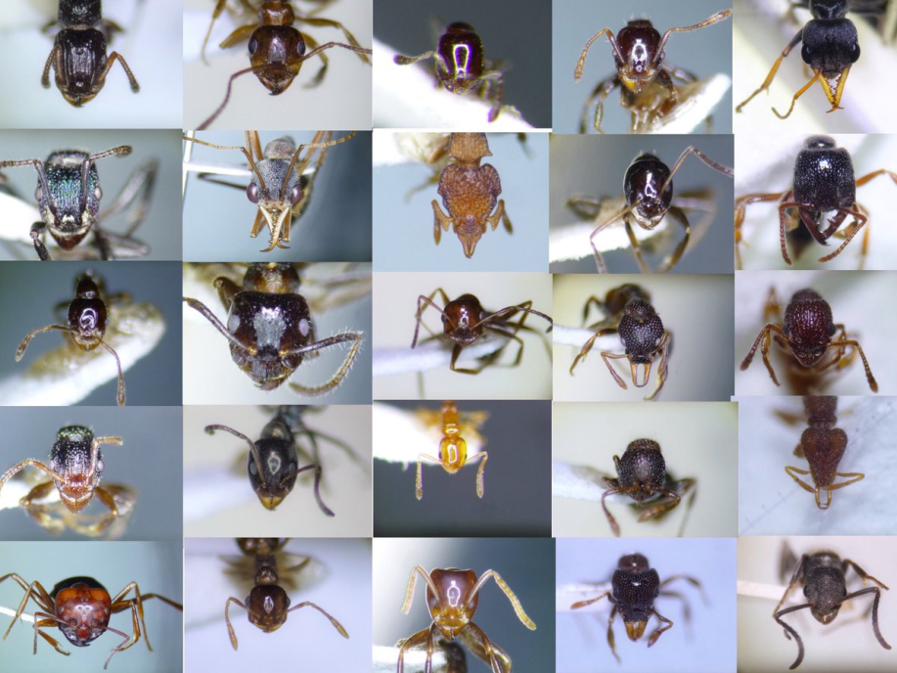
Discussion
Overall:
Moderate phylogenetic inference accuracy
All genera monophyletic
Good resolution – resolve shallow nodes
Low bootstrap values
Mostly in Myrmicinae – hyperdiverse
Improved taxonomic coverage
More robust tree inference methods
Resolve paraphyletic relationships
Also applicable to poorly support nodes in Temnothorax genus
Next steps:
Mitogenome assembly (outgroup species)
Manual curation
Maximum Likelihood
Synteny and comparative genomics analyses
Notes:
15

Slide 16

Conclusion
This preliminary study:
Obtained and analyzed Temnothorax mitogenome sequences for the first time
No sequencing costs
Illumina ‘partial genome’ run: ≈ 2.000 R$ per sample
30 mitogenomes: 60.000 R$ saved!
Free bioinformatics software
4 GB RAM – No supercomputer required
NO/LOW BUDGET MITOGENOMICS
Contribution to ant mitogenomic resources
Highlight the untapped potential of public databases
Inspire similar works
↑ mitogenomes : Evolution and Conservation (Non-model)
Notes:
16

Slide 17
REFERENCES
Blatrix R, Herbers JM. Coevolution between slave-making ants and their hosts: host
specificity and geographical variation. Mol Ecol. 2003;12:2809–16.
Charbonneau D, Hillis N, Dornhaus A. ‘Lazy’ in nature: ant colony time budgets show
high ‘inactivity’ in the field as well as in the lab. Insect Soc. 2015;62:31–5
Fields, Peter D., et al. "Mitogenome phylogeographic analysis of a planktonic
crustacean." Molecular Phylogenetics and Evolution (2018).
Kılınç, Gülşah Merve, et al. "Investigating Holocene human population history in North
Asia using ancient mitogenomes." Scientific reports 8.1 (2018): 8969.
Krzemińska, Urszula, et al. "Population mitogenomics provides insights into
evolutionary history, source of invasions and diversifying selection in the House Crow (Corvus splendens)." Heredity 120.4 (2018): 296.
Rosel, Patricia E., et al. "Examining metrics and magnitudes of molecular genetic
differentiation used to delimit cetacean subspecies based on mitochondrial DNA control region sequences." Marine Mammal Science 33.S1 (2017): 76-100.

Slide 18

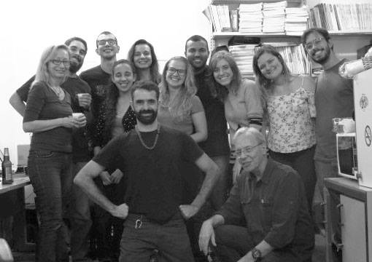

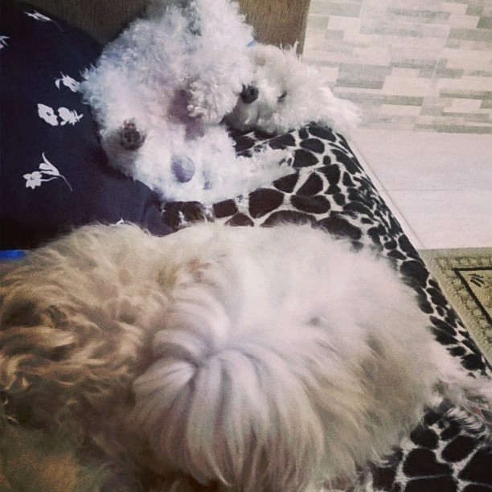

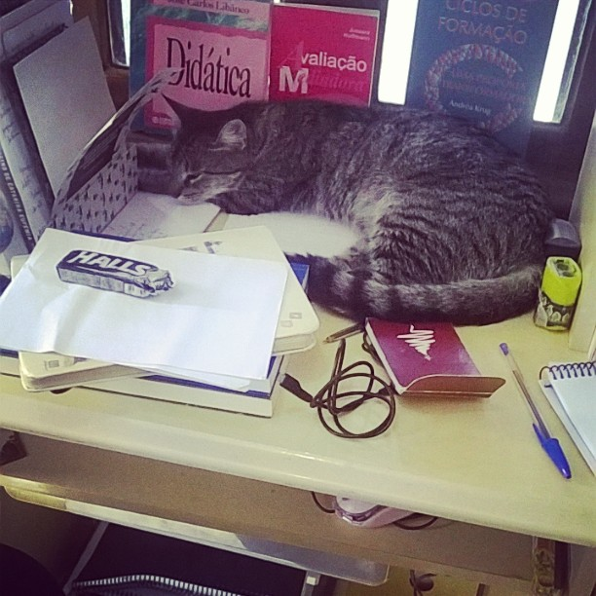
OBRIGADO!
Email: gabriel.vieira@bioqmed.ufrj.br
Notes:
18
18

Slide 19
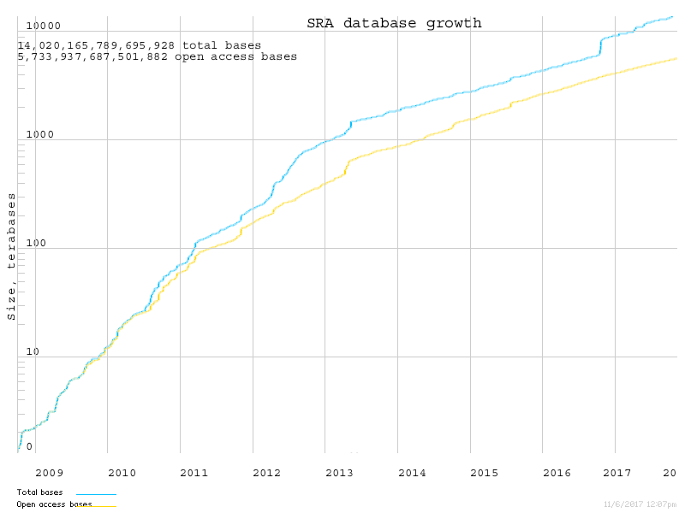
International Nucleotide Sequence Database Colaboration
Sequenciamento de Nova Geração (NGS) : 2005
↑ produção de dados
↓ custo por base
Crescimento dos bancos de dados públicos de sequenciamento
Revistas: Incentivam disponibilização dos dados
Reprodutibilidade
Notes:
19
19

Slide 20


Sequence Read Archive (SRA)
Parte de colaboração internacional
3 bancos de dados:
SRA: NCBI Sequence Read Archive
ERA: EBI Sequence Read Archive
DRA: DDBJ Sequence Read Archive
Sincronizados semanalmente
Diferentes tipos de dados:
Um pouco de reflexão e imaginação
Gerar novos conhecimentos
Notes:
20
20

Slide 21

Dados públicos
Dados usados para responder uma pergunta
Sem relação com a mitocôndria
Sequenciamento
Reads mitocondriais presentes
1 em cada 200 / 1 em cada 1000 reads é mitocondrial
Espécies com dados públicos e sem mitogenoma descrito
Esses dados podem ser usados para obter o mitogenomas
Além de outras análises...
Notes:
21
21

Slide 22
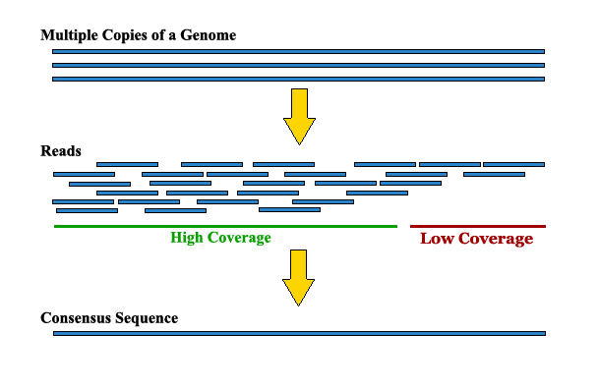
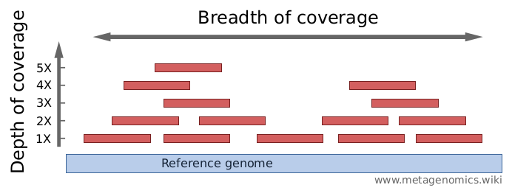
Cobertura
Checagem
Cobertura
Quantas sequências corroboram a montagem
Notes:
22
22

Slide 23
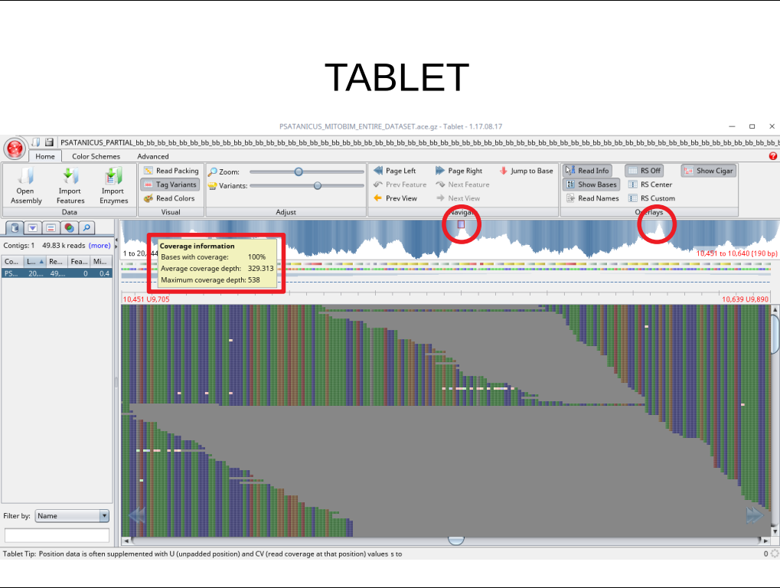

Slide 24
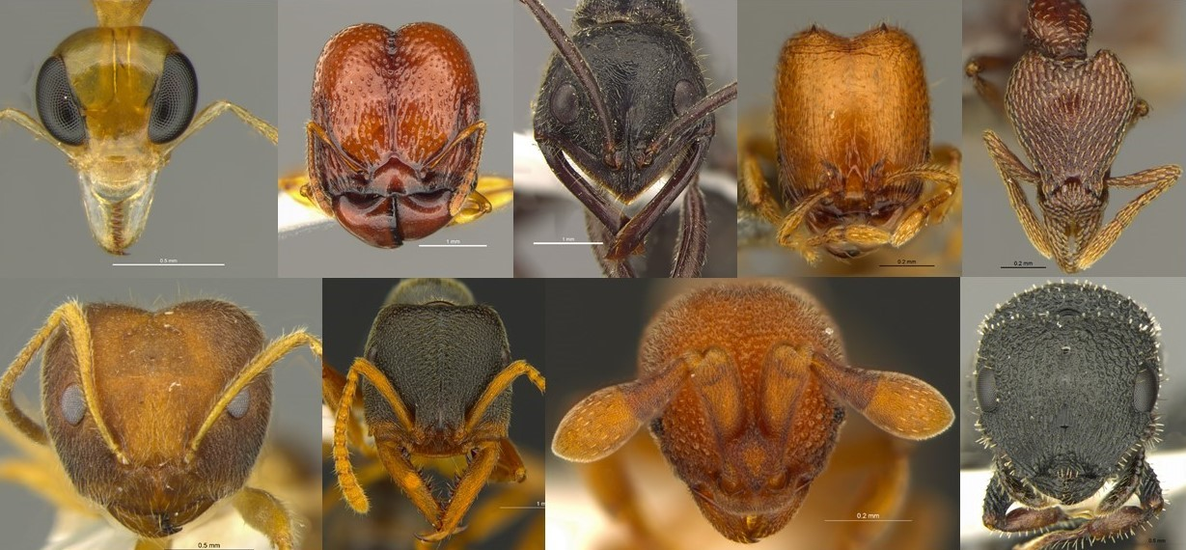
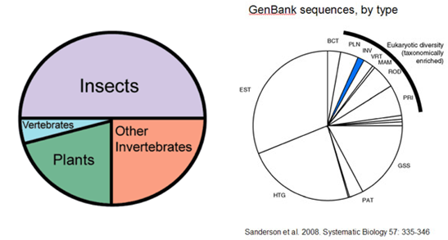
Formigas (Hymenoptera: Formicidae)
Engenheiras ecossistêmicas
Alteram características do solo
Serviços ecossistêmicos
Importância econômica
Pragas
Agentes de controle biológico
Grande biodiversidade
≈ 13.000 spp.
GenBank
15 mitogenomas completos descritos
Desconhecimento da biodiversidade molecular
Notes:
24
Importantes para a manutenção de ecossistemas terrestres, pois alteram caract. do solo....
São muito diversas, e os organismos ecologicamente dominantes em ecossistemas terrestres
Wilson (1975): um terço da biomassa animal total da Floresta Amazônica (terra firme) é composta de formigas e cupins, com cada hectare contem 8 milhões de formigas e 1 milhão de cupins.
Associar desconhecimento da biodiversidade molecular a problemas taxonômicos?
24

Slide 25
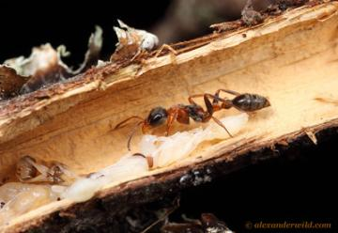
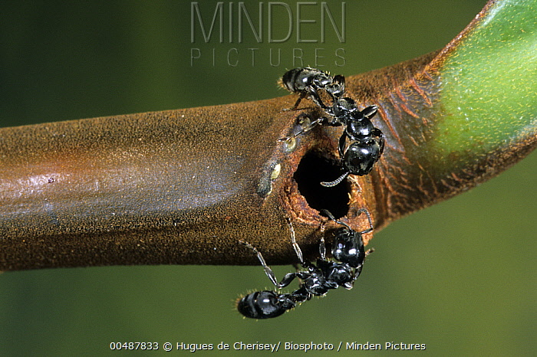
Pseudomyrmecinae
231 espécies – Novo Mundo
3 gêneros:
Pseudomyrmex (~137 spp.)
Mais diverso e estudado
Dividido em 10 grupos (morfologia)
Tetraponera (93 spp.)
Únicas não encontradas nas américas
Paleotrópicas
Myrcidris (1 espécie)
Dois grupos principais:
Generalistas (geralmente arbóreas)
Mutualistas obrigatórios (plant-ant)
Generalista: Pseudomyrmex gracilis
Mutalista: Tetraponera aethiops
Notes:
25
25

Slide 26
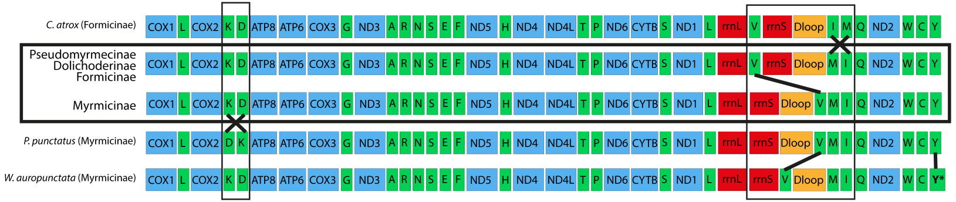
Sintenia
Synteny of all complete Formicidae mitogenomes available on Genbank. The gene arrangements inside the horizontal rectangle are present in most species analyzed and believed to be an ancestral feature for their clades, while the ones outside correspond to derivate unique gene orders, encountered in a single species. Vertical rectangles and arrows indicate regions where syteny changes occurred and the asterisk (*) and arrow in the trn-Y of W. auropunctata indicates that it is the only feature in Formicinae mitochondria that changed its coding strand and transcription direction.
Notes:
26

Slide 27
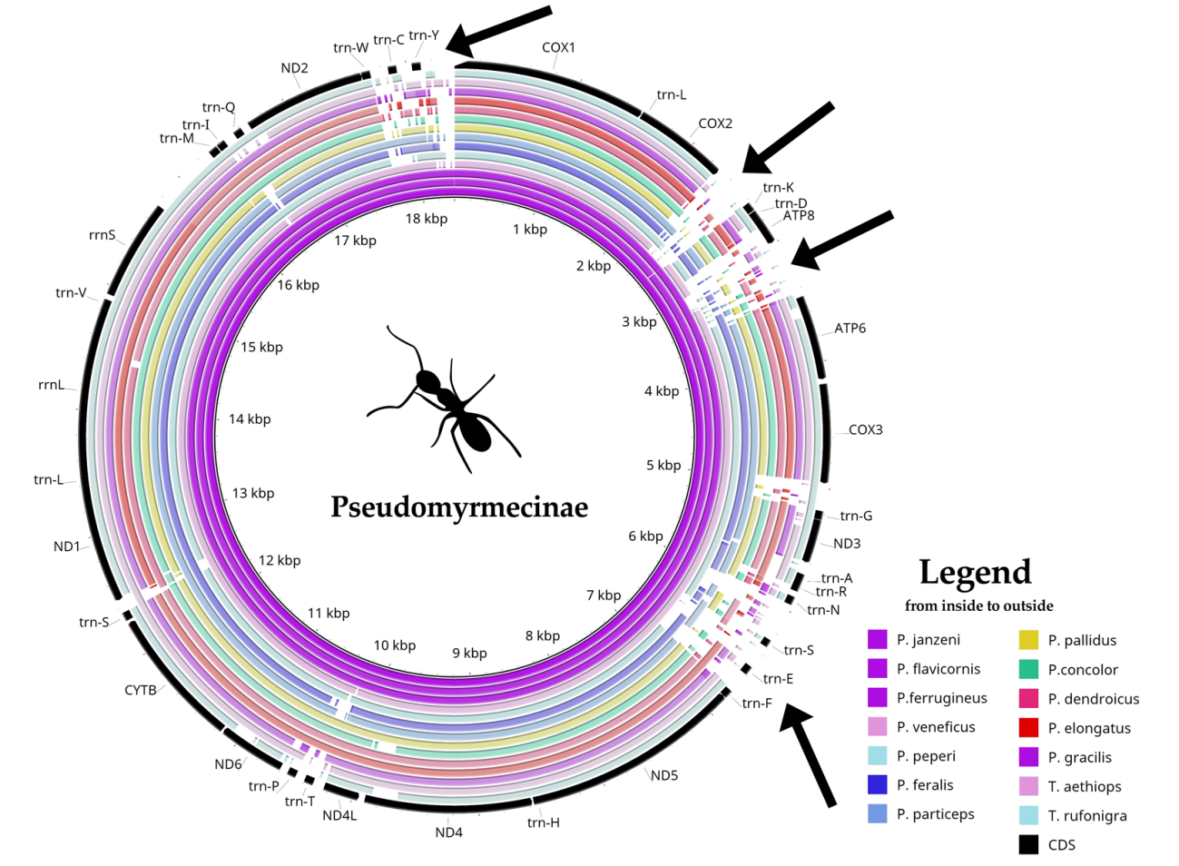
Genômica comparativa
Tamanho de sequência (bp) variável em Pseudomyrmecinae:
15704 (Pseudomyrmex gracilis) até 18835 (Pseudomyrmex feralis)
Hipótese: Inserções de nucleotídeos
Comparação por BLAST:
4 possíveis regiões de inserção
Notes:
27
27

Slide 28
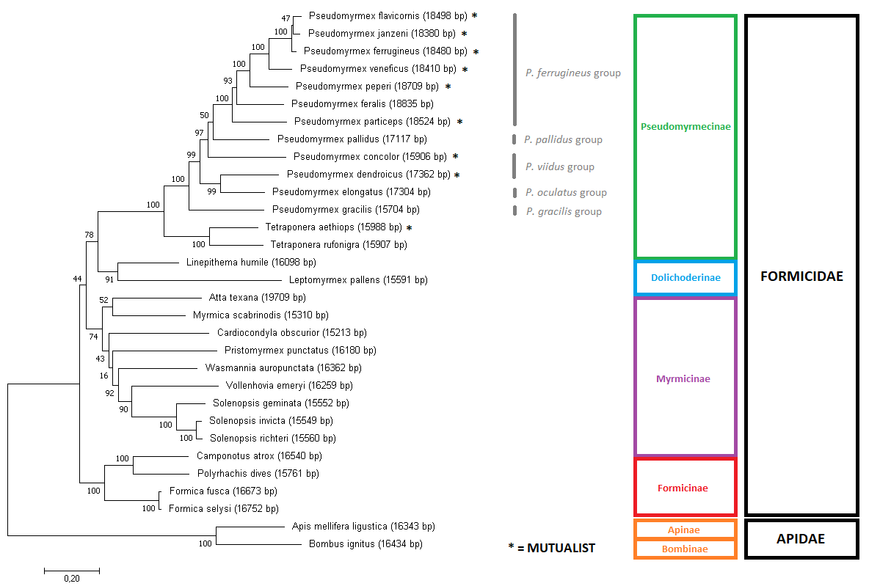
Notes:
28
28

Slide 29
